Slide 1
Светодиодные светильники – рециркуляторы воздуха
С. Лишик, В. Слепокуров, А. Челяпин, Ю. Трофимов
Центр светодиодных и оптоэлектронных технологий НАН Беларуси, Минск, Беларусь, sergey.lishik@gmail.com

Slide 2
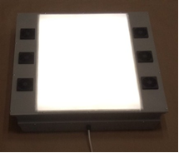
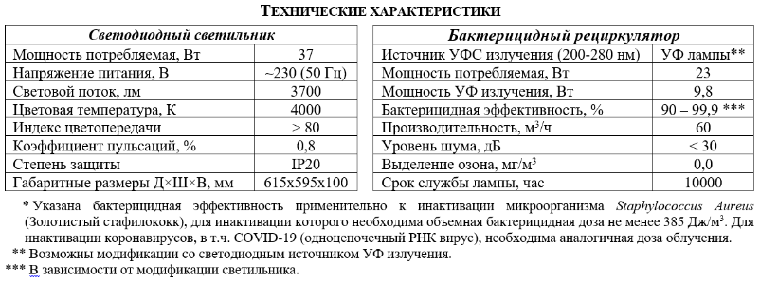
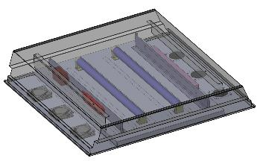
Светодиодный светильник – рециркулятор воздуха
(для офисов)
В качестве источников бактерицидного излучения использованы УФ-С лампы (λ_{max}=254 нм): Osram Puritec, Philips (возможны также варианты на основе УФ-С светодиодов).
Циркуляция зараженного воздуха через УФ рециркулятор обеспечивается при помощи встроенных вентиляторов. Далее поток очищенного воздуха направляется в рабочую зону под светильником.

Slide 3
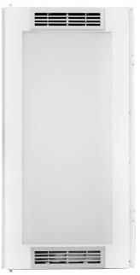
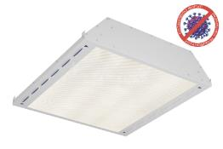
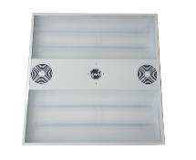
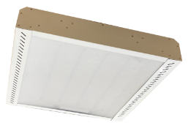
Аналоги Светодиодного светильника – рециркулятора воздуха
ОФИС АНТИВИРУС (ООО «ЛЕД-Эффект», Россия)
OFFICE ARM UV АНТИВИРУС (ООО «ЛЕДНИК ЛАЙТ», Россия)
A-Medical-36UV35DxKP
UV-Medical
(ООО "ЭКОСВЕТ», Россия)
VIDASHIELD VS02
Medical
Illumination (США)
Светильник – рециркулятор воздуха (ЦСОТ НАН Беларуси)

Slide 4

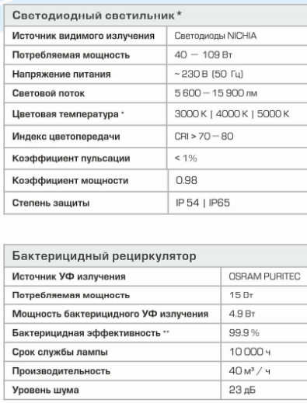
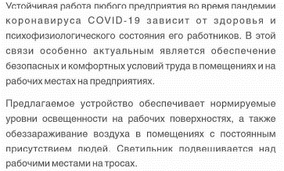
Светодиодный светильник – рециркулятор воздуха
(для торговых объектов)
Технические характеристики

